Slide 1
CONVERGENZE
Promozione e sviluppo di COMUNITÀ ENERGETICHE RINNOVABILI (CER)

Slide 2
Cosa è una CER (Comunità Energetiche Rinnovabile)
1
Una comunità energetica (CER) è un’associazione tra soggetti che si uniscono con l’obiettivo di produrre, scambiare e consumare energia da fonti rinnovabili su scala locale;
Soggetti che possono formare una CER: cittadini, organizzazioni, attività commerciali, pubbliche amministrazioni locali, enti religiosi e piccole/medie imprese (escluso quelle che hanno come scopo primario la produzione/vendita di energia);
N.B. → Per costituire una CER sono sufficienti 2 membri
→la partecipazione delle P.A. non è obbligatoria
Le “Comunità Energetiche Rinnovabili” sono state istituite dalla Direttiva Europea RED II (2018/2001/UE) e sono state introdotte in Italia grazie alla conversione in legge del Decreto Milleproroghe 162/2019 .

Slide 3
CER e innovazione sociale
2
Accanto all’obiettivo primario che è quello di autoprodurre energia da fonti rinnovabili le CER perseguono obiettivi più ampi di natura ambientale, economica e sociale nei confronti dei membri della comunità dove si insediano.
Le CER rappresentano dunque un modello di produzione innovativo fondato sull’auto-organizzazione in funzione del raggiungimento di obiettivi di interesse collettivo.
Questo modello potrebbe essere applicato anche alla gestione dei servizi pubblici locali – ad esempio la raccolta dei rifiuti o la gestione del servizio idrico – e più in generale alla gestione dei beni comuni.

Slide 4
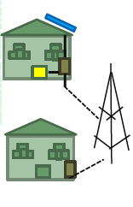
Tipologia di soggetti aderenti e CER ‘assetto base’
3
Le CER si caratterizzano per la presenza di una duplice categoria di soggetti.
I prosumer hanno gli impianti collegati direttamente alle loro utenze. Utilizzano l’energia consumata contemporaneamente alla produzione e rendono disponibile l’energia restante alla condivisione.
I consumer non hanno nessun collegamento all’impianto ma partecipano al bilancio virtuale e alla definizione dell’incentivo con i soli consumi.
CER in modello ‘assetto base’ : gli impianti sono di proprietà dell’investitore che li mette a disposizione della CER per il periodo di incentivazione. L’investitore viene ripagato con un canone commisurato in misura percentuale rispetto alle entrate. Quindi se per qualsiasi motivo (rottura dell’impianto, ecc.) le entrate sono pari a zero il canone sarà pari a zero.

Slide 5
Vantaggi delle comunità di soggetti
4

Slide 6
Come si costituisce una CER
5
Il primo passo da compiere è la costituzione di un’entità legale tra i futuri soci della comunità, siano essi persone fisiche, piccole o medie imprese, enti territoriali o amministrazioni pubbliche locali;
N.B. →Lo scopo di una comunità energetica non può essere il profitto, per questo le forme più utilizzate – anche per ragioni di praticità e convenienza – sono quelle dell’associazione non riconosciuta. Le associazioni non riconosciute possono essere costituite con un semplice contratto registrato fiscalmente e hanno costi di gestione bassi e adempimenti organizzativi relativamente semplici. Non sono escluse comunque anche altre forme associative senza scopo di profitto come le cooperative.
Statuto: è il documento principale nella regolazione dei rapporti interni ed esterni della CER
Regolamento: integra lo Statuto e definisce le modalità di utilizzazione dei benefici della CER

Slide 7
La costituzione della Cer
6
LA CER può essere costituita semplicemente fra privati, oppure su iniziativa dell’amministrazione comunale, in questo caso gli adempimenti sono i seguenti:
Il Comune con Delibera promuove e partecipa alla CER
Il Comune con Delibera approva lo statuto, il regolamento e mette a disposizione tetti e pertinenze della CER
Il Comune con Delibera individua/seleziona il «facilitatore» per essere accompagnato in tutte le fasi, dalla costituzione alla gestione.
COMUNE
Aderiscono alla CER promossa dal comune
Con l’adesione mettono a disposizione tetti e pertinenze della CER
N.B. Possono essere essi stessi promotori di una CER o, nel caso di un condominio, di un sistema di autoconsumo condiviso
CITTADINI/IMPRESE

Slide 8
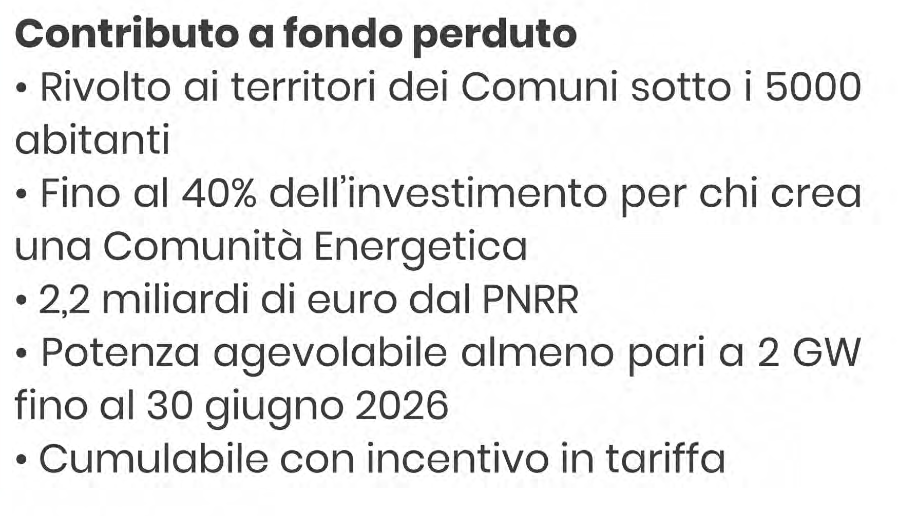
Le agevolazioni
7
La tariffa premio (TP) spettante per l’energia condivisa viene calcolata in base alla seguente formula:
1) Per impianti con potenza maggiore di 600 kWp
TP= 60 €/MW + max(0; 180-Pz*). La tariffa non può eccedere i 100 €/MW
2) Per impianti con potenza compresa fra 200 kWp e 600 kWp
TP= 70 €/MW + max(0; 180-Pz*). La tariffa non può eccedere i 110 €/MW
3) Per impianti con potenza fino a 200 kWp
TP= 80 €/MW + max(0; 180-Pz*). La tariffa non può eccedere i 120 €/MW
*Pz = prezzo zonale

Slide 9
Come accedere all’incentivo in tariffa
8
Individuazione dell’area dove realizzare l’impianto e creazione del gruppo di soggetti connessi alla stessa cabina primaria
Creazione della CER (che abbia come oggetto sociale prevalente i benefici ambientali, economici e sociali)
Verifica facoltativa in via preliminare con il Gestore dei Servizi Energetici (GSE) della potenziale ammissione del progetto ai all’incentivo
Ottenimento dell’autorizzazione a installare e connetter l’impianto alla rete per renderlo operativo
Richiesta dell’incentivo al GSE

Slide 10
Come accedere al contributo a fondo perduto
9
Per i Comuni con meno di 5 mila abitanti
Individuazione dell’area dove realizzare l’impianto e creazione del gruppo di soggetti connessi alla stessa cabina primaria
Creazione della CER (che abbia come oggetto sociale prevalente i benefici ambientali, economici e sociali)
Elaborazione di un progetto per la realizzazione della CER e verifica facoltativa in via preliminare con il Gestore dei Servizi Energetici (GSE) della potenziale ammissione del progetto ai all’incentivo
Presentazione della domanda di incentivo sul sito www.gse.it
Avvio dei lavori e rendicontazione

Slide 11
Come funziona la Cer
10
Una volta messo in esercizio l’impianto, la comunità può fare istanza – anche tramite un’azienda esterna allo scopo delegata – al Gestore dei Servizi Energetici (GSE) per ottenere gli incentivi previsti dalla legge per l’energia condivisa;
Qualora la produzione sia superiore al consumo, per l’energia eccedente viene riconosciuto alla comunità il solo valore economico dell’energia, senza ulteriori benefici.
Tale energia può anche venire immagazzinata in sistemi di accumulo (tipicamente batterie elettrochimiche agli ioni di litio) per essere poi utilizzata quando le fonti rinnovabili non sono utilizzabili (per esempio di notte nel caso dei pannelli solari) o quando se ne verifichi la necessità (per esempio per far fronte a picchi di domanda). L’energia accumulata non viene incentivata.

